Slide 1
15-11 气固吸附的实验、半经验和理论方法
Semi-Empirical and Theoretical Methods for Gas-Solid Adsorption

Slide 2
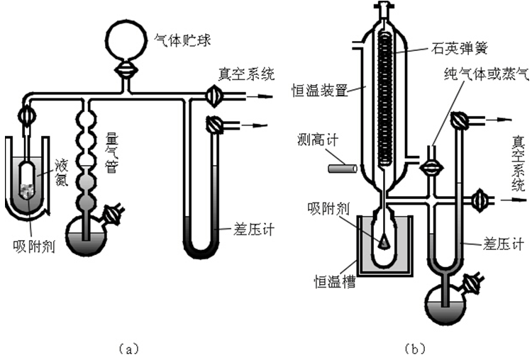
1.实验方法(experimental methods)

Slide 3
2.半经验模型(semi-empirical methods)
(1) 弗罗因德利希(H.Freundlich)经验式

Slide 4
(2) 兰缪尔吸附等温式(Langmuir adsorption isotherm)
兰缪尔吸附模型
固体表面均匀分布活性位，可吸附气体分子
每个活性位只能吸附一个分子，是单分子层吸附
吸附分子间无相互作用，即分子的吸附和脱附不受其相邻位置被吸附的其它分子影响。
动态平衡

Slide 6
低压
高压

Slide 7
如果有两种分子竞争吸附

Slide 8
例：在273.15 K时测定吸附质 CHCl₃(g)在活性炭上的吸附作用。当 CHCl₃(g) 的平衡压力为13.375 kPa 及吸附达饱和时，每克活性炭吸附 CHCl₃(g) 的量分别为82.5 cm³ (STP)和93.8 cm³(STP)。设该吸附服从兰缪尔吸附等温式，试求：(1) 兰缪尔吸附等温式中的吸附系数b；(2) CHCl₃(g)的平衡压力为6.667kPa时的吸附量Γ (STP)。(3) 如何用作图法检验此吸附是否确属兰缪尔吸附。
解： (1)

Slide 9
例：在273.15 K时测定吸附质 CHCl₃(g)在活性炭上的吸附作用。当 CHCl₃(g) 的平衡压力为13.375 kPa 及吸附达饱和时，每克活性炭吸附 CHCl₃(g) 的量分别为82.5 cm³ (STP)和93.8 cm³(STP)。设该吸附服从兰缪尔吸附等温式，试求：(1) 兰缪尔吸附等温式中的吸附系数b；(2) CHCl₃(g)的平衡压力为6.667kPa时的吸附量Γ (STP)。(3) 如何用作图法检验此吸附是否确属兰缪尔吸附。
解： (2)

Slide 10
例：在273.15 K时测定吸附质 CHCl₃(g)在活性炭上的吸附作用。当 CHCl₃(g) 的平衡压力为13.375 kPa 及吸附达饱和时，每克活性炭吸附 CHCl₃(g) 的量分别为82.5 cm³ (STP)和93.8 cm³(STP)。设该吸附服从兰缪尔吸附等温式，试求：(1) 兰缪尔吸附等温式中的吸附系数b；(2) CHCl₃(g)的平衡压力为6.667kPa时的吸附量Γ (STP)。(3) 如何用作图法检验此吸附是否确属兰缪尔吸附。
解： (3)
以 p/Γ 对 p或另两种方式作图若得直线，则吸附确属兰缪尔吸附，否则，不是兰缪尔吸附。

Slide 11
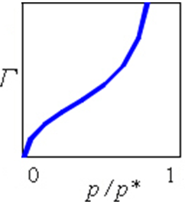
(3) BET(Brunauer-Emmett-Teller)吸附等温式
(BET adsorption isotherm)
与Langmuir吸附的唯一差别：吸附在固体表面的分子可以由范德华力继续吸引气体分子（类似凝聚过程），形成多层吸附。
Brunauer吸附等温线分类中的第II类，常见于物理吸附。

Slide 12
BET吸附等温式

Slide 13
了解一下：BET吸附等温式推导
空位与单分子层达吸附平衡
单分子层与两分子层达吸附平衡
两分子层与三分子层达吸附平衡
……

Slide 14
了解一下：BET吸附等温式参数p∗和c的由来
类似凝聚的吸附应从第二层分子算起，其吸附量
当外压为饱和蒸汽压p∗时，Γ_{凝聚} → +∞，即
设所有反应为基元反应，由基元反应活化能物理图像知正逆基元反应具有共同活化中间物，代入阿伦尼乌斯方程：

Slide 15
例 ：40.0℃时用重量法测定不同压力下的甲醇蒸气在白炭黑(粉末状SiO₂)上的吸附量，所得数据如表所示(用吸附质的质量表示)，样品质量m=0.2326g，p*=35.09kPa，甲醇分子所占面积A_{m}=0.25nm²。试求样品的比表面。
p/kPa
1.653 | 5.70
3.706 | 8.05
5.805 | 9.10
7.551 | 9.85
解：

Slide 16
例 ：40.0℃时用重量法测定不同压力下的甲醇蒸气在白炭黑(粉末状SiO₂)上的吸附量，所得数据如表所示(用吸附质的质量表示)，样品质量m=0.2326g，p*=35.09kPa，甲醇分子所占面积A_{m}=0.25nm²。试求样品的比表面。
p/kPa
1.653 | 0.0472 | 0.0472 | 8.7
3.706 | 0.106 | 0.106 | 14.8
5.805 | 0.165 | 0.165 | 21.8
7.551 | 0.215 | 0.215 | 27.8
解：
作图求得斜率和截距：

Slide 17
例 ：40.0℃时用重量法测定不同压力下的甲醇蒸气在白炭黑(粉末状SiO₂)上的吸附量，所得数据如表所示(用吸附质的质量表示)，样品质量m=0.2326g，p*=35.09kPa，甲醇分子所占面积A_{m}=0.25nm²。试求样品的比表面。
解：

Slide 18
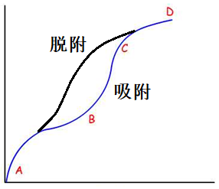
(4) 毛细管模型(capillary model)
多孔吸附剂的毛细孔隙，可模型化为许多管径大小不一的毛细管。如果液体能完全润湿固体表面，则在微孔中一旦形成液体，液面是凹形的，微孔中液面的饱和蒸气压比平面上的要低得多，蒸汽不仅可以在表面上发生多分子层吸附，而且还可以在毛细孔隙中凝结为液体，称为毛细管凝结现象。
AB线段代表低压下的吸附，当压力达到B点处，发生毛细管凝结，即蒸汽变成液体在毛细管中凝聚，吸附量迅速增加。

Slide 19
吸附过程中，液体首先在管壁上凝结，液面是圆柱面。
毛细管壁
2R
液层
记R_{凝结}为恰好能够使气体在管中凝结的毛细管半径：
则对于R < R_{凝结}的毛细管， ，它们已被液体充满，而对于R > R_{凝结}的毛细管， ，尚不能使气体凝结，它们是空的。

Slide 20
脱附过程中，液体从弯液面开始蒸发，液面是球面。
毛细管壁
2R
记R_{蒸发}为恰好能够使管中液体蒸发的毛细管半径：
则对于R < R_{蒸发}的毛细管， ，其中液体不能蒸发，而对于R > R_{蒸发}的毛细管， ，它们是空的。

Slide 21
凝结——吸附
蒸发——脱附
吸附时，外压逐渐上升，只有R < R_{凝结}的毛细管有液体凝结，R > R_{凝结}的毛细管是空的。
脱附时，外压逐渐下降，只有R < R_{蒸发}的毛细管中还有液体，R > R_{蒸发}的毛细管中的液体已蒸发，是空的。
在相同的外压下，由于R_{蒸发} > R_{凝结}，脱附过程中有更多的毛细管中有液体，导致脱附线高于吸附线。

Slide 22
15-15 多相催化动力学
Heterogeneous Catalytic Kinetics

Slide 23
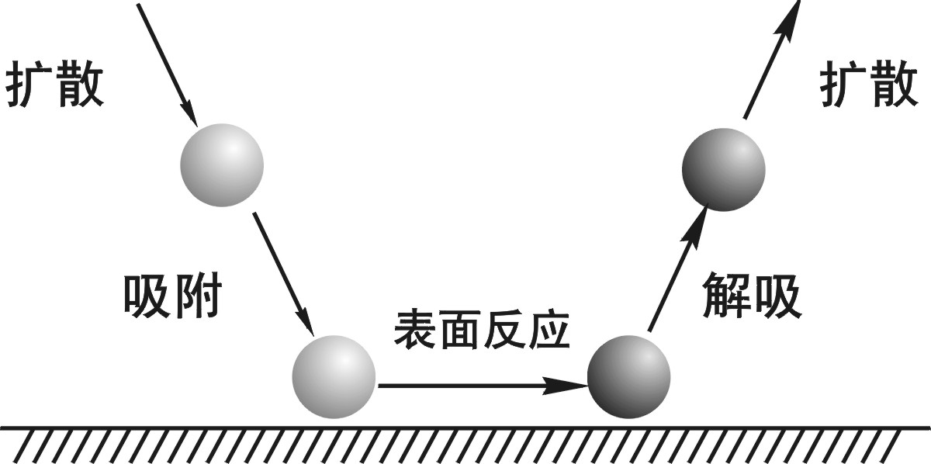
多相催化反应的基本步骤：
（1）体相中的反应物向催化剂表面扩散；
（2）至少一种反应物被化学吸附；
（3）表面化学反应；
（4）产物从催化剂表面解吸；
（5）解吸产物扩散到体相中。

